Slide 1
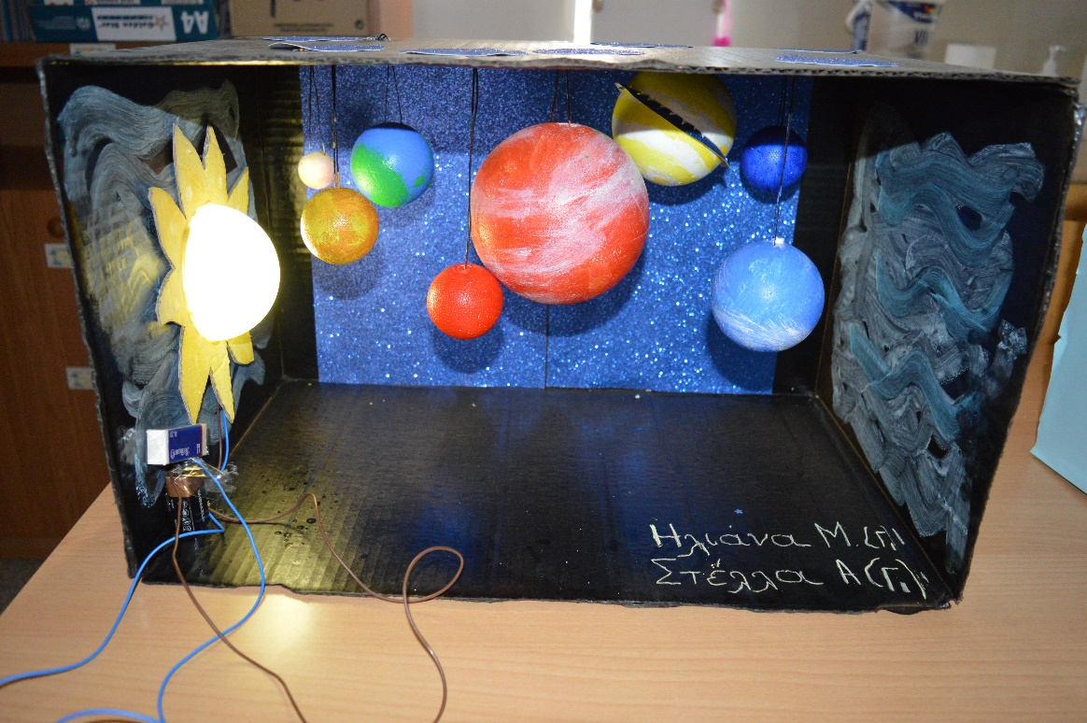
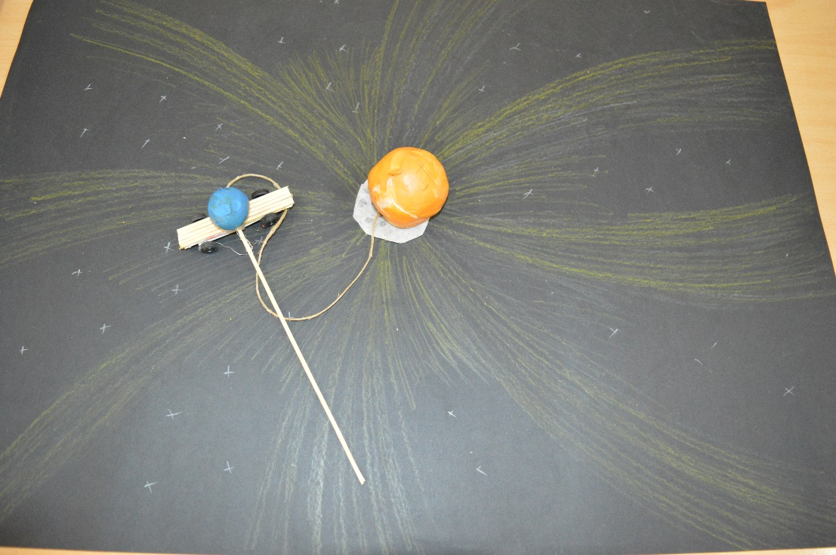
Οι Γ΄τάξεις κατασκεύασαν το δικό τους Πλανητάριο

Slide 2
